Slide 1

BOAZ 분석 23기 미니프로젝트1 2조
텍스트-음성 데이터 기반 멀티모달 감정 분류 모델
분석 23기 김무연 김윤주 박혜원 백다은 송여경

Slide 2
목차
0. 팀 소개
1. 프로젝트 배경
2. 데이터
3. 모델 설명
4. 실험
5. 의의 및 한계
- 1 -

Slide 3





0. 팀소개
백다은
김무연
김윤주
박혜원
송여경
- 2 -

Slide 4



1. 프로젝트 배경
NLP
헬스케어
멀티모달
공통적인 관심사를 접목한 주제 선정하고자 함
음성 데이터와 텍스트 데이터를 활용한 감정 분류 모델을 구현해보자!
→ 텍스트-음성 데이터 기반 멀티모달 감정 분류
- 3 -

Slide 5

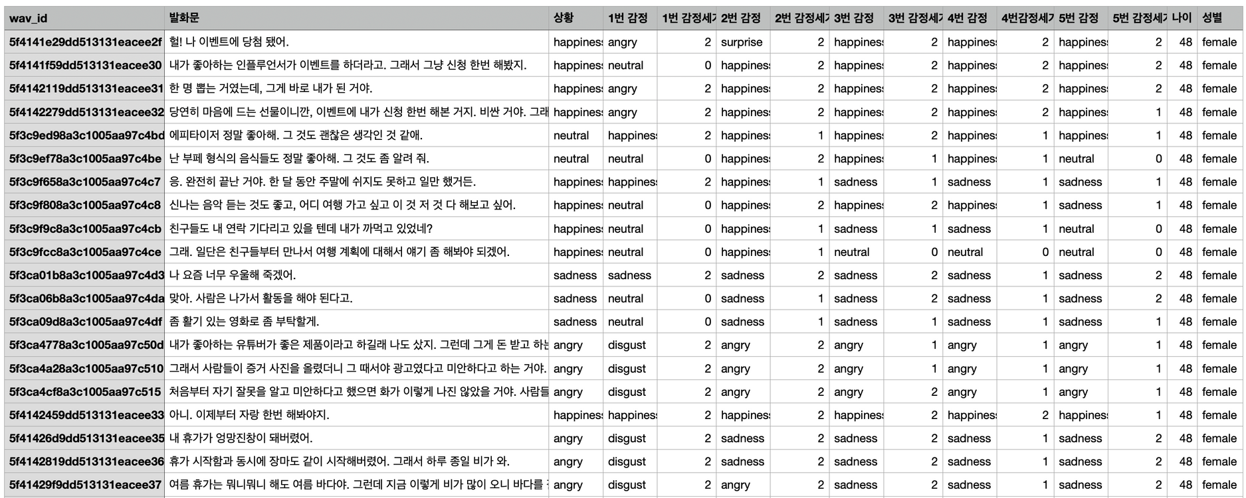
2. 데이터
2.1 사용한 데이터셋
감정 분류를 위한 대화 음성 데이터셋
AI Hub 제공, 다분류 감정 한국어 데이터
데이터셋 크기: 19,374건
데이터 구조: wav 파일, csv 포맷 메타 정보(발화문, 상황, 감정 및 세기)
데이터 정보: 감성 대화 어플리케이션을 이용해 자연스럽게 대화한 내용을 수집 후 7가지 감정(happiness, angry, disgust, fear, neutral, sadness, surprise)에 대해 사람이 직접 라벨링한 데이터
+
텍스트 데이터
음성 데이터
- 4 -

Slide 6
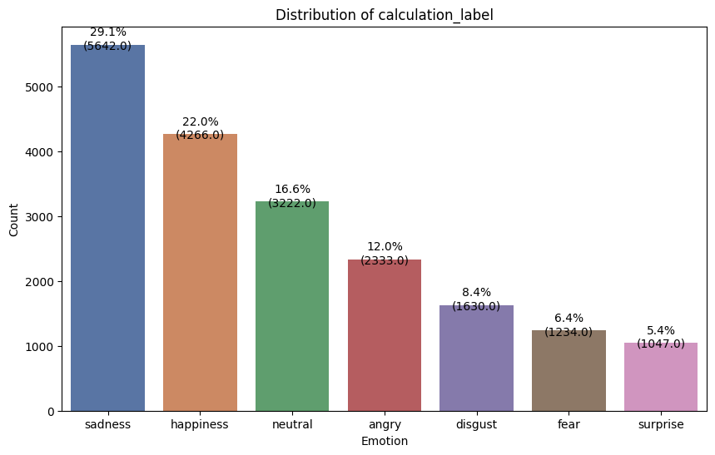
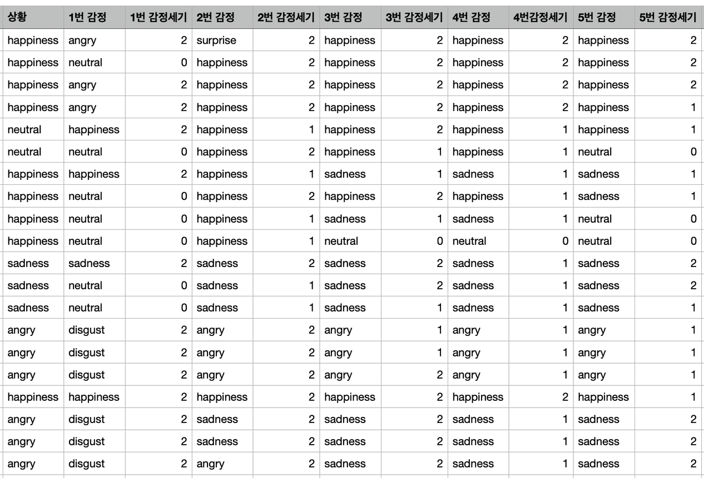
2. 데이터
2.2 데이터 전처리
감정 레이블 전처리
1번~5번 감정 label과 감정 세기를 곱한 후 더하여 가장 감정 세기가 큰 감정 label을 감정 label로 설정
감정 세기가 동일할 경우, 5개의 감정 중에서 가장 많이 등장한 감정에 우선순위를 부여하여 결정
전체 7가지 감정 중 인간이 선천적으로 느끼는 기본 정서를 가장 뚜렷하게 나타내는 4개의 감정(sadness, happiness, neutral, angry)만 사용
- 5 -

Slide 7
3. 모델 설명
3.1 전체 파이프라인
Text
model
Audio
model
text output
audio output
Ensemble
Text
model
Audio
emotion prediction
multi modal output
text output
audio output
multi modal output
feature
- 6 -

Slide 8
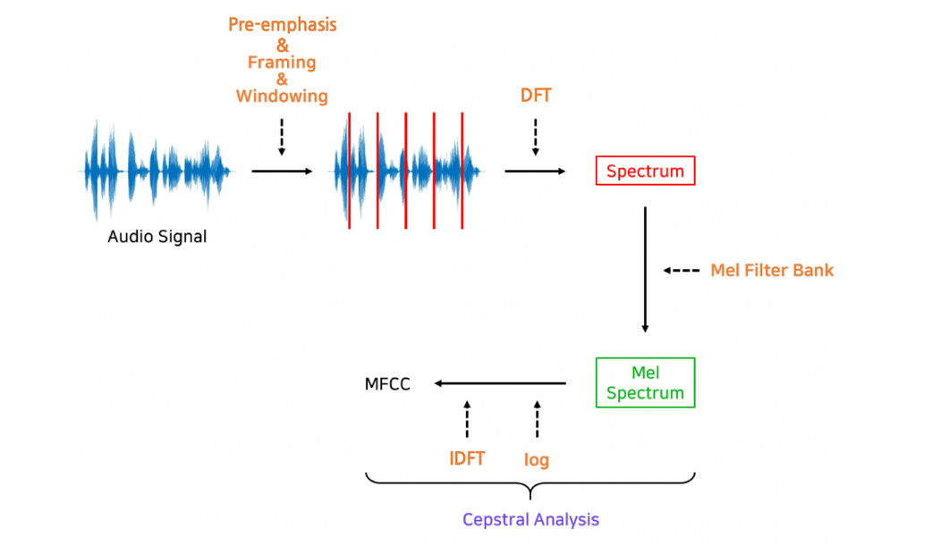
3. 모델 설명
3.1 멀티모달에서 활용
MFCC (Mel Frequency Cepstral Coefficients)
음성 및 오디오 신호 처리에서 대표적으로 사용하는 기술로, 음성데이터를 특징백터화해주는 알고리즘
① STFT(Short Time Fourier Transform)에 의해 주어진 음성 신호를 작은 프레임 단위로 나누어서 주파수 영역의 데이터로 변환
② Mel Filter Bank로 멜 스펙트럼을 계산
③ 로그 스케일링하고 DCT(Discrete Cosine Transfrom)을 수행
=> 이를 이용하여 해당 프레임의 특징을 추출
- 7 -

Slide 9
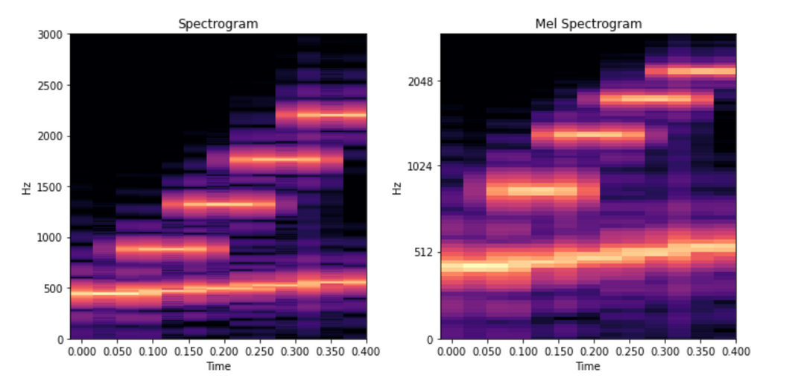
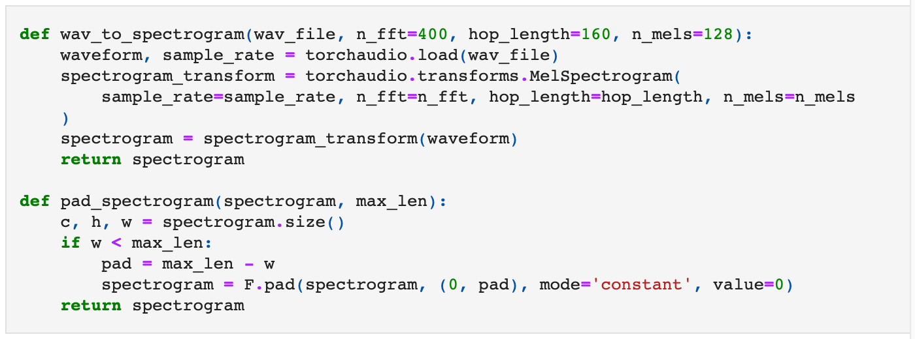
3. 모델 설명
3.2 오디오 [ResNet (Mel Spectogram)]
Mel Spectogram
음향 신호를 분석하는 도구로, 음성이나 음악 등의 오디오 데이터를 시각적으로 표현한 것
일반적인 spectogram은 시간에 따른 주파수 성분의 강도를 보여주는데,
mel spectogram은 이를 인간의 청각 특성에 맞게 변환한 것
- 8 -

Slide 10
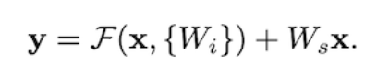
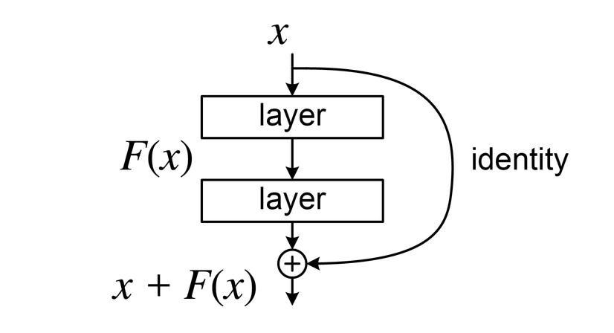
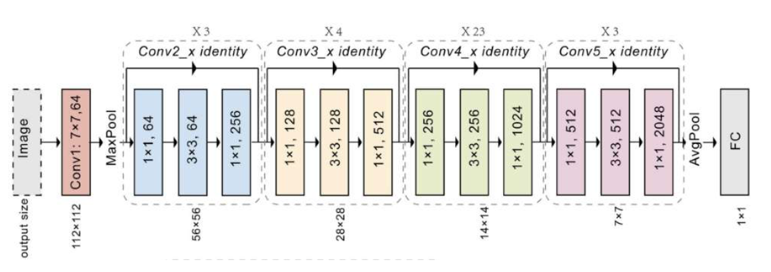
3. 모델 설명
3.2 오디오 [ResNet (MFCC)]
ResNet
① Residual Learning
② Identity Mapping by Shortcuts
입력 layer를 다시 이용하는 residual function을 사용하여
더 쉬운 최적화와 깊은 네트워크에서의 정확도 향상이 가능
모델은 입력과 출력간의 차이를 학습하는 대신,
잔차(residual)를 학습하여 더 효과적인 학습을 이룰 수 있음
- 9 -

Slide 11
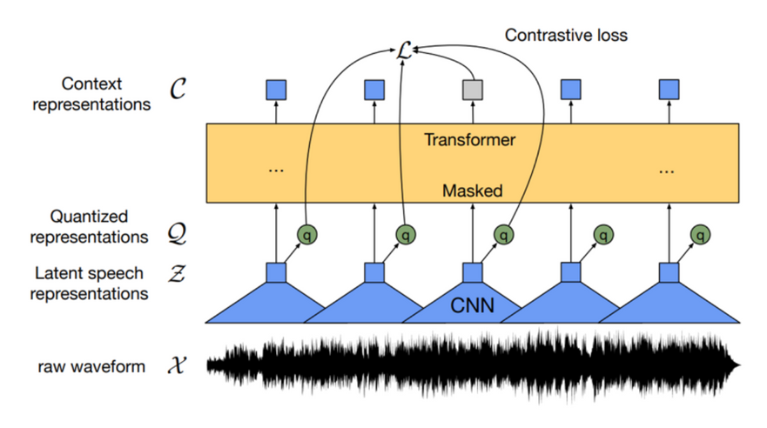
3. 모델 설명
3.2 오디오 [wav2vec 2.0]
wav2vec 2.0
① Feature Encoder (X -> Z)
multi-layer CNN으로 구성
원시 음성 신호 sequence 입력값인 X를 입력 받아서 매 시점마다 latent speech representation(z1,…,zT) 출력
② Quantization module (Z -> Q)
일부 Z를 quantization하여 추후 모델이 예측해야 하는 target 으로 사용
one-hot vector로 생성
③ Contexualized Representations with Transformers (Z -> C)
나머지 z1,…,zT sequence가 입력되면, Transformer에 입력되기 전에 일부가 마스킹되어 quantization된 벡터를 예측하도록 학습
transformer 블록에 의해 sequence 내 모든 맥락 정보가 파악된 c1,…,cT sequence 출력
- 10 -

Slide 12
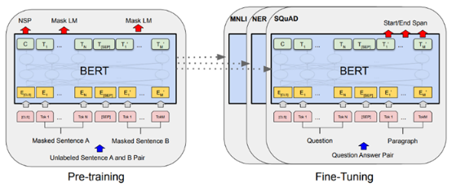
3. 모델 설명
3.2 텍스트 - BERT의 파생모델 (KoBERT, Klue-RoBERTa, KoELECTRA)
BERT(Bidirectional Encoder Representation from Transformer)
: Transformer의 attention 기법을 이용한 embedding model
transformer Encoder의 multi-head attention mechanism만을 사용
토큰 임베딩, 세그먼트 임베딩, 위치 임베딩을 합산하여 BERT의 입력으로 제공됨
거대한 말뭉치를 기반으로 MLM, NSP task를 동시에 사용하여 사전 학습
MLM : 주어진 입력 문장 중 전체 단어의 15%를 무작위로 마스킹하고 이를 예측하도록 모델을 학습
NSP : 두 문장을 입력하고 두 번째 문장이 첫 번째 문장의 다음 문장인지 예측하도록 하는 이진 분류 task
- 11 -

Slide 13
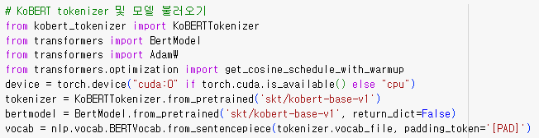
3. 모델 설명
3.2 텍스트 (KoBERT)
구글 BERT base multilingual cased의 한국어 성능 한계로 SKT-Brain에서 한국어 자연어 처리를 위해 최적화한 BERT 기반 모델
training set - data : 한국어 위키 / 문장 : 5M / 단어 : 54M
batchsize : 16 / lr : 2e-5 로 text model hyperparameters 통일
- 12 -

Slide 14
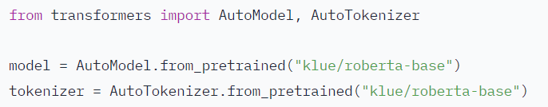
3. 모델 설명
3.2 텍스트 (RoBERTa)
RoBERTa : Robustly Optimized BERT pre-training Approach
MLM task에서 dymamic masking 적용
BERT와 달리 NSP task 제거
배치 크기를 키워 학습 속도 및 모델 성능 향상
tokenizer : larger byte-level BPE
original BERT보다 훨씬 큰 데이터셋 사용 16GB -> 160GB
Klue-Roberta : KLUE(Korean Language Understanding Evaluation) 한국어에 특화된 대규모 텍스트 데이터를 사용하여 학습됨.
- 13 -

Slide 15
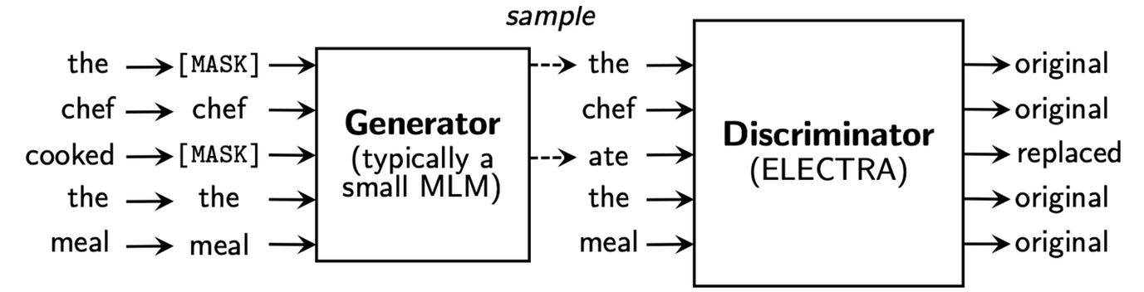
3. 모델 설명
3.2 텍스트 (KoELECTRA)
Electra : Efficiently Learning an Encoder that Classifies Token Replacements Accurately
기존의 BERT와 같은 MLM 학습이 아닌Generator(G), discriminator(D)를 이용한 RTD(Replaced Token Detection) pre-training 학습
실제 orgin 데이터(input token)을 Generator 에서 replaced token, 혹은 origin token으로 바꾸고,
이를 Discriminator 에서 이게 origin token 인지 replaced token 인지에 대해 판별하는 프로세스
- 14 -

Slide 16
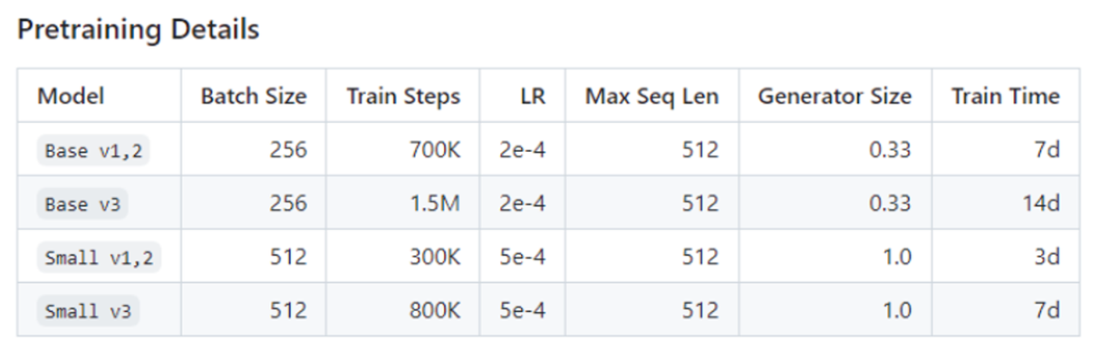
3. 모델 설명
3.2 텍스트 (KoELECTRA)
KoELECTRA - ELECTRA의 한국어버전 language model
Model : KoELECTRA-base / KoELECTRA-Small
Version : v1,2,3
사용 모델 : KoELECTRA-base v3
- 15 -

Slide 17
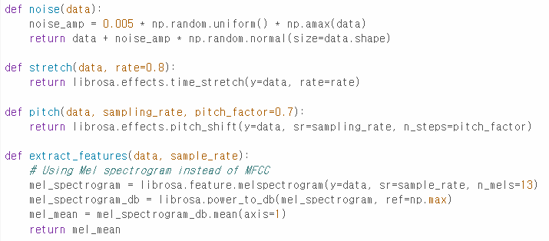
3. 모델 설명
3.3 멀티모달 (RoBERTa, KoELECTRA)
1st Step.음성 데이터 처리
data augmentation
noise : random noise 추가
stretch: 시간적으로 음성 데이터를 늘리기, 축소하기
pitch: 음성의 피치 변경
extract_features
음성 데이터의
Mel_spectogram 추출
librosa.feature.melspectrogram를 사용해 오디으의 Mel_spectogram계산
2nd Step. 특성 추출 후, 데이터 프레임 생성
문장과 레이블 추가해서 하나의 벡터로 결합하여 최종 df 생성
- 16 -

Slide 18
3. 모델 설명
3.3 멀티모달 (RoBERTa, KoELECTRA)
3rd Step. train, test 데이터셋 분리
- scaler 사용(표준화)
4th Step.custom_model 분석
1D 합성곱 신경망(CNN) 기반의 감정 분류 모델
256개의 필터 사용
Conv1D(256, kernel_size=5, strides=1)
padding = ‘same’
입력데이터와 출력 데이터 크기 동일하게 유지
activation = ‘relu’
비선형성
뉴런 무작위 비활성화 - 과적합 방지
Dropout(0.2)
Dense(units=32, activation='relu')
출력 Layer: Softmax
5th Step. 토크나이저 로딩/ 텍스트 임베딩
klue/roberta-base: AutoModel, AutoTokenizer를 사용.
monologg/koelectra-base-discriminator: ElectraForPreTraining과 ElectraTokenizer 사용
- 17 -

Slide 19
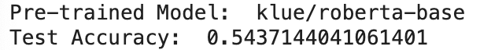
3. 모델 설명
3.3 멀티모달 (RoBERTa, KoELECTRA)
6th Step.학습
- scaler 사용(표준화)
임베딩 생성: 각 사전 학습된 모델에 대해 텍스트 임베딩을 생성
데이터 분리: train_test_split훈련 세트, 테스트 세트로 분리
데이터 표준화: StandardScaler를 사용해 훈련 및 테스트 데이터를 표준화
차원 확장: 입력 데이터를 모델이 처리할 수 있는 형태로 차원을 확장
모델 훈련: custom_model을 사용해 모델을 빌드하고, 훈련을 진행
모델 평가: 테스트 데이터를 사용해 모델의 성능을 평가하고 정확도를 출력
batch_size=64, epochs=10로 통일 후 진행
- 18 -

Slide 20

4. 실험 결과
텍스트 단일 모델
오디오 단일 모델
멀티모달
 | KoELECTRA | KLUE-RoBerta
accuracy | 0.68 | 0.70
F1-score | 0.66 | 0.69
 | ResNet_Mel-spectrogram
accuracy | 0.3679
F1-score | 0.2437
 | KoELECTRA_Mel | KLUE-RoBerta_Mel
accuracy | 0.36792758107185364 | 0.6117038726806641
F1-score | 0.1979208623126626 | 0.5977136346400203
- 19 -

Slide 21
4.1 Ensemble
Text
Audio
Multimodal
ResNet
(Mel-spectrogram)
Klue-RoBERTa
+
Mel-spectrogram
Klue-RoBERTa
성능 향상을 목표로 각 모듈 별 가장 높은 성능을 보이는 모델을 채택하여 Ensemble 수행
- 20 -

Slide 22
4.1 Ensemble
Stacking
여러 가지 모델들의 예측값을 결합하여 최종 모델의 학습 데이터로 사용해 예측하는 방법
Text-Model
predictions
Final
Predicted
Value
Meta Model
(LightGBM)
Audio-Model
predictions
predictions
Multimodal
Accuracy : 0.6133
F1_score : 0.5978
- 21 -

Slide 23
5. 의의 및 한계
의의
감정 데이터(음성, 텍스트)를 이용해서 멀티모달에 대해 학습하고 구현
텍스트 및 음성 처리 모델에 대해 학습할 수 있었음
앙상블을 통해 성능 개선
한계
리소스 문제로 인해 초기에 설정한 모델을 모두 돌려보지 못함
기대한 것보다 좋지 않은 성능을 보여 코드 개선이 필요해보임
- 22 -

Slide 24
감사합니다
Thank you

